Slide 1
שירת הסטיקר
אחים לא מפקירים עקירת ישובים מפלגת את העם מוות לבוגדים תנו לחיות לחיות מוות לערכים כמה רוע אפשר... לחסל, להרוג, לגרש, להגלות להדביר, להסגיר, עונש מוות, להשמיד, להכחיד, למגר, לבער הכל בגללך, חבר
כמה רוע אפשר לבלוע אבא תרחם, אבא תרחם קוראים לי נחמן ואני מגמגם כמה רוע אפשר לבלוע אבא תרחם, אבא תרחם ברוך השם אני נושם ולכן... מדינת הלכה - הלכה המדינה מי שנולד הרוויח יחי המלך המשיח יש לי בטחון בשלום של שרון חברון מאז ולתמיד ומי שלא נולד הפסיד חברון אבות שלום טרנספר כהנא צדק CNN משקר צריך מנהיג חזק סחתין על השלום, תודה על הבטחון אין לנו ילדים למלחמות מיותרות השמאל עוזר לערבים ביבי טוב ליהודים פושעי אוסלו לדין אנחנו כאן הם שם
דור שלם דורש שלום תנו לצה"ל לנצח עם חזק עושה שלום תנו לצה"ל לכסח אין שלום עם ערבים אל תתנו להם רובים קרבי זה הכי אחי גיוס לכולם, פטור לכולם אין שום ייאוש בעולם יש"ע זה כאן נ נח נחמן מאומן No Fear, משיח בעיר אין ערבים אין פיגועים בג"ץ מסכן יהודים העם עם הגולן העם עם הטרנספר טסט בירכא חבר, אתה חסר הקדוש ברוך הוא אנחנו בוחרים בך בחירה ישירה זה רע הקדוש ברוך הוא אנחנו קנאים לך ימותו הקנאים.

Slide 2
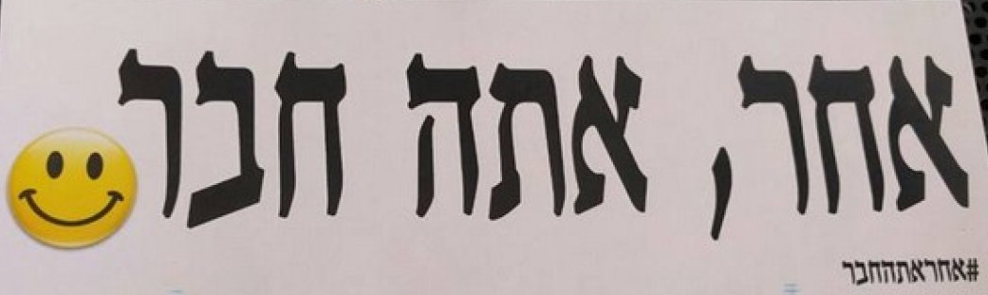












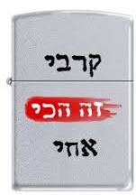
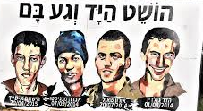






Slide 3

את/ה גר בעיר במרכז הארץ והעיריה זימנה אותך לישיבה בנושא "תחבורה ציבורית בשבת".
מה תאמר לראש העיר?

Slide 4

המדינה מתכננת להעלות עוד שמונה נקודות התיישבות בנגב. אופי הישובים יהיה מעורב מגזרית ודתית.
מה דעתך בנושא?

Slide 5

את/ה גר/ה בעיר במרכז הארץ והגיעו מפונים מהדרום ששונים מאוד מהתרבות שלך ומאורח החיים שלך, איך תוכל לעזור להם למרות השוני? יכול להיות קושי או איזשהו חיכוך בעקבות השוני ביניכם?
(למשל, אתה אדם חילוני והם דורשים ללמד בהפרדה, או ההיפך, אתה מורה חרדי והם אינם רוצים להפריד את הילדים...)

